Slide 1
«Я – будущий избиратель»
«ШАГ» –
«Школа Активного Гражданина»

Slide 3
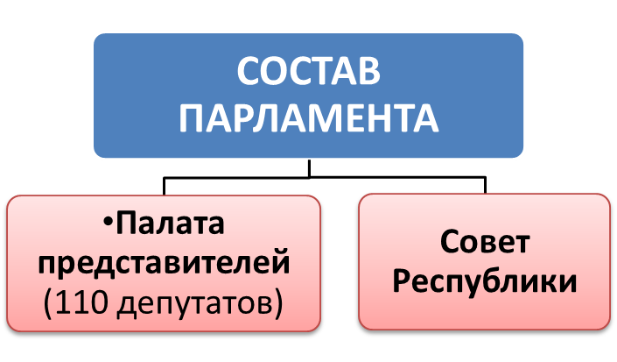
Парламент Беларуси - Национальное собрание Республики Беларусь.
Парламент является органом
представительной и законодательной власти Республики Беларусь.

Slide 4
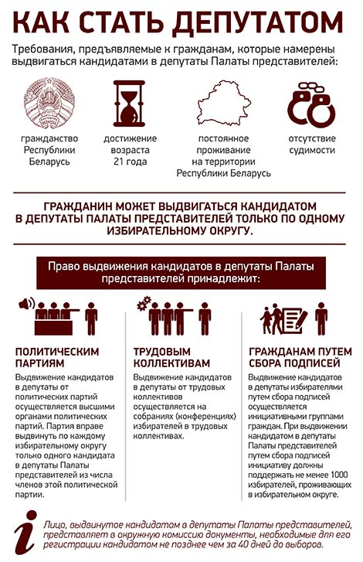

Slide 5
«Молодежный парламентаризм»
представление интересов детей и молодежи в органах власти;
участие в нормотворческой деятельности;
подготовка и выявление молодых лидеров;
проведение социально значимых мероприятий;
образовательная и просветительская деятельность, направленная на повышение правовой культуры молодежи и доступности общественно-политической информации;
формирование активной гражданской позиции молодых людей.

Slide 6
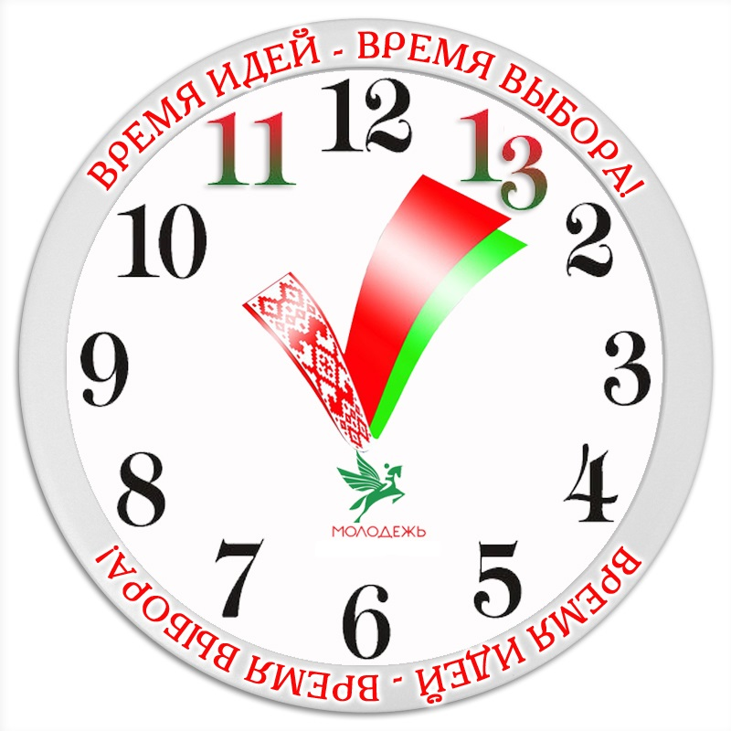
Более двух лет в Национальном центре художественного творчества детей и молодежи функционирует Республиканский координационный совет молодежных парламентов (РКСМП), в состав которого входит 21 человек – лидеры детско-молодежных парламентов шести областей и города Минска.

Slide 7
Начальник отдела
организационно-кадровой работы
Жлобинского райисполкома
Мельникова
Инна Федоровна

